Slide 1
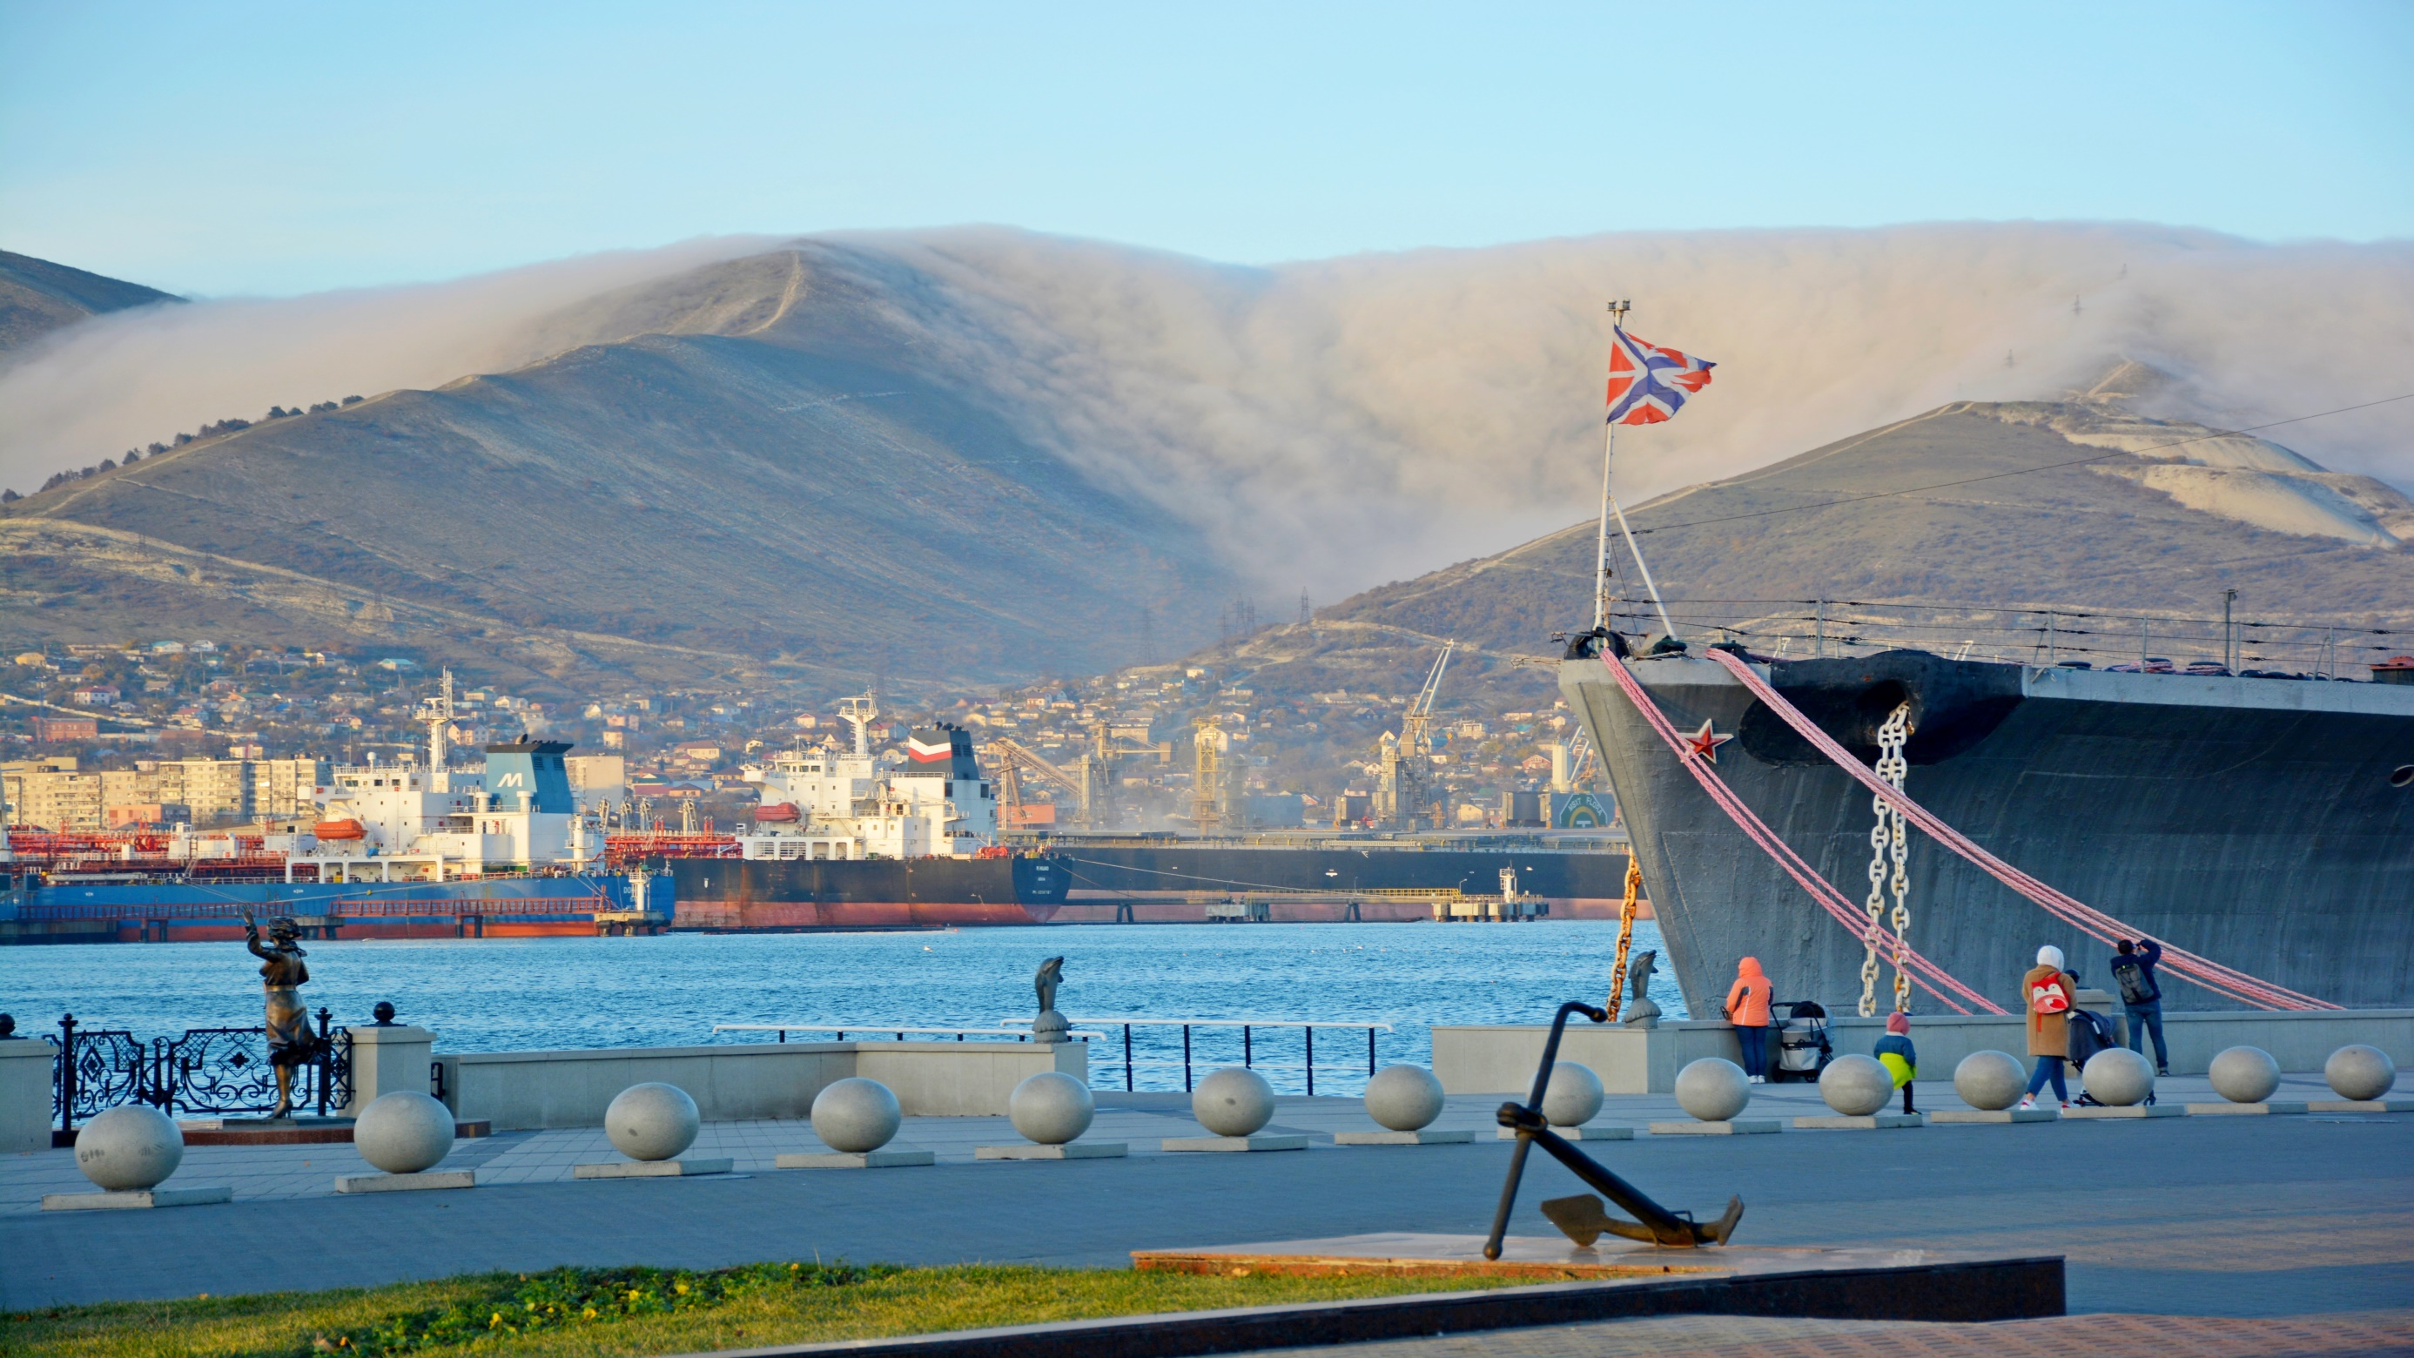
Проект развития общественного транспорта г.Новороссийска
(транспортная реформа)
Проект развития общественного транспорта г.Новороссийска

Slide 2
Действующая система
Население: 470000 - 515000человек,
Виды транспорта:
троллейбус, автобус, маршрутные такси.
Количество маршрутов: 51
годовой пробег муниципального транспорта: 5 400 000 км
средняя стоимость 1-го пассажирокилометра: 2руб
Текущая обстановка на 2020-2021г. - 1 квартал, согласно ответа от департамента транспорта
16 Муниципальных маршрутов (включая ГЭТ)
35 Маршруты частных перевозчиков
Объем перевозок за 2020 год составил: 16 084,98 тыс.чел.
Объем перевозок за 1 квартал 2021г. составил : 8740,18 тыс. чел.
Объем перевозок за 2020 год составил: с учетом соотношения

Slide 3
Соотношение сил – расчет
32% Муниципальных
Маршрутов (включая ГЭТ) 2020 году
68% маршруты по нерегулируемому
тарифу в 2020 году
Сохранение всех льгот,
Отсутствие контроля,
Подвижной состав,
для всех групп населения
Большой объем скрытой
наличной выручки,
Контроль работы,
Низкий уровень
безопасности перевозок.
Единая система оплаты
и учета проезда.
Малая вместимость

Slide 4
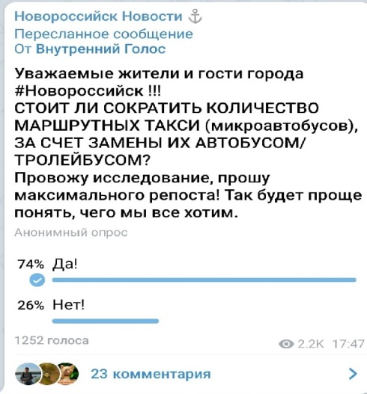
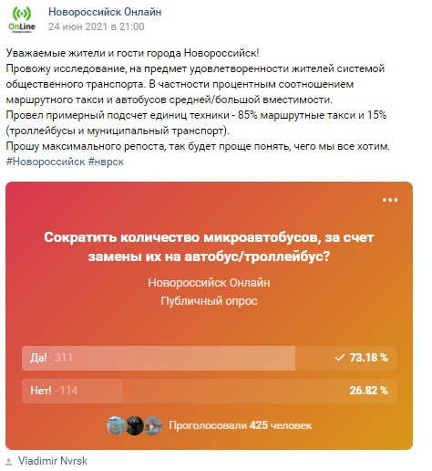
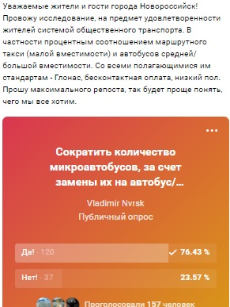
Потребность пассажиров
Опрос в Соц. сетях
Качество обслуживания
Дополнительное
оборудование
Для всех пассажиров
Более комфортный п/с
Единообразие

Slide 5
Документы транспортного планирования
Подготовка Документов транспортного
планирования:
Программа комплексного развития транспортной инфраструктуры,
Комплекс схем организации дорожного движения,
Документ планирования регулярных пассажирских перевозок,
Социальный стандарт.
п. 7, ст. 16, Федерального закона №131
"Об общих принципах организации
местного самоуправления в Российской Федерации"
Создание условий для предоставления транспортных услуг населению и организация транспортного обслуживания населения в границах муниципального, городского округа

Slide 6
Принципы работы новой сети
В рамках действующего законодательства (ФЗ-220, ФЗ-44,
Приказ МинТранса №482),
Оплата транспортной работы перевозчику по факту
выполненных работ (брутто-контракт),
Работа с центральной диспетчерской службой.
Сохранение всех льгот для пассажиров.
Актуальная маршрутная сеть, отказ от дублирующих маршрутов.
За исключением магистральных.
Билетное меню, пересадочные тарифы.

Slide 7
Брутто-контракт - первый этап модернизации (доходная часть)
Муниципалитет
Диспетчерское
регулирование
Выручка на линии
Лотирование,
Аукцион,
НМЦК
Выручка на линии
Бюджет
Подсчет
пассажиропотока
Выручка на линии
Контракты
(Брутто-система)
Бюджет
Субсидия
Соц. службы

Slide 8
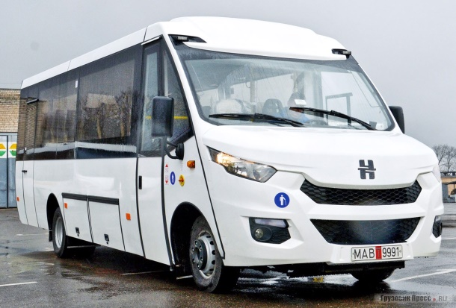
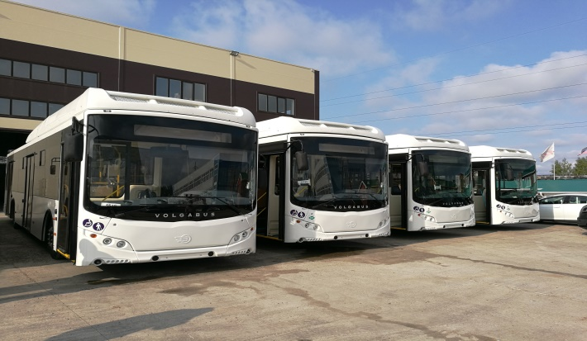
Подвижной состав (после подведения итогов исл.)
Современный и комфортный транспорт
большой и средней вместимости, с дополнительным
оборудованием.
Доступный для всех групп населения.
Автобусы:
Маршрутов – ( магистральных).
Подвижной состав:
Малая вместимость(20 мест)
Средняя вместимость(до 60 чел.)
Большая вместимость( до90 чел.)
Троллейбусы:
Маршрутов – 5.
Подвижной состав:
Итого на линии: 40
Требует утверждения Комиссией по безопасности пассажирских перевозок, принятия Распоряжения Главы города

Slide 9
Гарантии города
Стабильность в обеспечении транспортной доступности для муниципалитета;
Гарантировано регулярное обновление подвижного состава, в соответствии с нормативными требованиями;
Стабильность работы и планирования финансовой модели для инвестора при больших объемах капиталовложений;
Распределение удельного веса затрат по реализации проекта на все 10 лет.
Муниципальная программа
10 лет

Slide 10
Методы решения
Дополнительные налоговые
поступления по примеру Новокузнецка
Реализация инвестиционных проектов,
Государственно-частное партнерство.
Диалог и донесение информации до частных
перевозчиков, о необходимости работать по новым стандартам
Рост налоговых отчислений
в бюджеты всех уровней на 110%
Увеличение штрафа за безбилетный проезд
(наделение полномочиями КРС МКУ «ЦДС»)
Дифференцированные тарифы
(безлимитные тарифы, пересадочные)
Увеличение тарифа для оплаты одной поездки
Наличными. (Стабильный рост тарифной сетки)

Slide 11
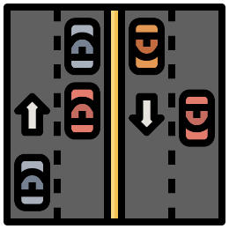
Выводы
Город не имеет воздействия на Исполнителя
Сокращение количества маршрутов
Автотранспортные предприятия города
не имеют возможности конкурировать
Сложности для участия в аукционе СМСП
Сохранение льгот
Избыток транспорта
Возможность внедрения тарифных меню
Нарушение ПДД и правил перевозки
Актуальная маршрутная сеть
Максимальная скорость
Рост эффективности общественного транспорта на 25%
Минимальный интервал
Гарантия обязательного исполнения требований Заказчика
Улучшение качества перевозок
Новый комфортный подвижной состав

Slide 12
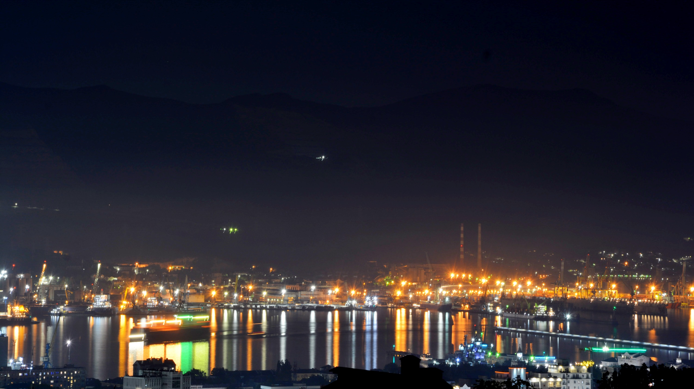
Спасибо
за внимание!

